Slide 1
Учебные курсы Издательства «Просвещение» по китайскому языку

Slide 2
КИТАЙСКИЙ КАК ВТОРОЙ ИНОСТРАННЫЙ ЯЗЫК
УЧЕБНИКИ ЛИНИИ УМК «ВРЕМЯ УЧИТЬ КИТАЙСКИЙ» С 5 ПО 9 КЛАССЫ ВКЛЮЧЕНЫ В ФЕДЕРАЛЬНЫЙ ПЕРЕЧЕНЬ УЧЕБНИКОВ
Приказ Министерства Просвещения РФ
№ 345 от 28.12.2018 г.
Выпущены в качестве учебных пособий. Выпуск в виде учебников намечен на первую половину 2020 года.

Slide 3
УМК «ВРЕМЯ УЧИТЬ КИТАЙСКИЙ!»
Авторы линии УМК:
Сизова Александра Александровна – руководитель авторского коллектива линии УМК «Время учить китайский!», кандидат исторических наук, учитель высшей категории, руководитель Научно-образовательной секции исследований Китая Школы востоковедения НИУ ВШЭ, руководитель направления «Китайский язык» Ассоциации учителей иностранных языков г. Москвы.
Коллектив авторов с китайской стороны:
Чэнь Фу, Чжу Чжипин, Ван Жоцзян, Сун Чжимин, Ян Лицзяо, Инь Цзе, Сюй Цайхуа, Лоу И
2

Slide 4
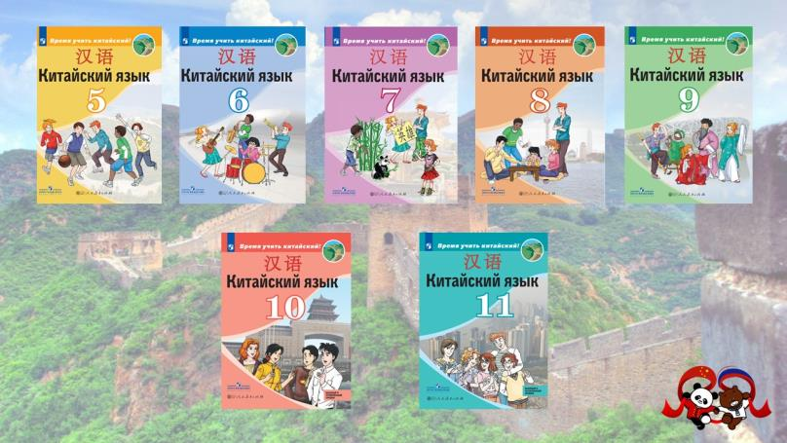
УМК «ВРЕМЯ УЧИТЬ КИТАЙСКИЙ!»
Настоящий учебный курс является переработанным в содержательном и методическом отношениях, значительно расширенным и дополненной версией международного курса китайского языка для учащихся образовательных учреждений.
Его переработка основывается на основополагающих документах Российской Федерации, регламентирующих требования к результатам освоения обучающимися основной образовательной программы в предметной области «Иностранные языки».
УЧЕБНИКИ С 5 ПО 9 КЛАССЫ ВКЛЮЧЕНЫ В ФЕДЕРАЛЬНЫЙ ПЕРЕЧЕНЬ УЧЕБНИКОВ

Slide 5
УМК «ВРЕМЯ УЧИТЬ КИТАЙСКИЙ!»
Стратегической целью данных УМК является формирование иноязычной коммуникативной компетенции, т. е. способности и реальной готовности школьников осуществлять иноязычное общение и добиваться взаимопонимания с носителями иностранного языка, а также развитие и воспитание школьников средствами учебного предмета.

Slide 6
Развитие коммуникативной компетенции осуществляется в ходе развития всех её составляющих: речевой, языковой, социокультурной, компенсаторной и учебно-познавательной компетенций — в соотнесении со сферами общения (социально-бытовой, социально-культурной, учебно-трудовой), выделенными на основе тематики и ситуаций общения.

Slide 7
ОСОБЕННОСТИ УМК «ВРЕМЯ УЧИТЬ КИТАЙСКИЙ!»
Является первой полной русскоязычной серией УМК по китайскому языку как второму иностранному для средней школы (5-11 классы), отвечающей современным нормативным и методическим требованиям;
совместный проект издательства «Просвещение» и “People’s Education Press” (人民教育出版社 (Китайская Народная Республика);
соответствие Федеральному государственному образовательному стандарту (ФГОС) основного общего образования, среднего (полного) общего образования;

Slide 8
ОСОБЕННОСТИ УМК «ВРЕМЯ УЧИТЬ КИТАЙСКИЙ!»
создана международным мультидисциплинарным коллективом, в который вошли специалисты не только в области китайского языка и педагогики, но и востоковеды, эксперты по истории и культуре Китая, межкультурной коммуникации и международным отношениям, а также учителя-практики с многолетним опытом работы в российской школе;
направлена на обучение коммуникации в широком межкультурном и международном контекстах, решению практических задач с использованием китайского языка, а также на ознакомление школьников с основами цивилизационного развития и реалий традиционного и современного Китая;

Slide 9
ОСОБЕННОСТИ УМК «ВРЕМЯ УЧИТЬ КИТАЙСКИЙ!»
отражает преемственность в обучении языку и культуре Китая на ступенях основного и полного среднего образования, соотносится с примерным ожидаемым уровнем продолжающих групп в высших учебных заведениях РФ;
предлагает широкий спектр заданий разных типов, направленных на формирование и развитие всех видов языковых навыков и коммуникативных умений;
имеет эстетичное и рациональное оформление, привлекательное для подрастающего поколения и находящееся в строгом соответствии с СанПиН, многочисленные иллюстрации по изучаемой тематике, в том числе являющиеся частью заданий;

Slide 10
ОСОБЕННОСТИ УМК «ВРЕМЯ УЧИТЬ КИТАЙСКИЙ!»
разнообразие и сбалансированность увлекательных заданий, в том числе направленных на проектно-исследовательскую и творческую деятельность;
большой объём страноведческих знаний, аутентичные тексты, педагогически выверенные материалы для аудирования и тренировочные упражнения, привлекательный дизайн;
успешная подготовка к российским государственным экзаменам (ОГЭ, ЕГЭ) и международным экзаменам по китайскому языку (HSK, YCT);

Slide 11
уделяет значительное внимание развитию «мягких навыков», проектно-исследовательской и творческой деятельности, учебной автономии, способности адаптации к изменениям среды;
создана с учётом вариативности дизайна современного урока и предоставляет свободу педагогического творчества;
предусматривает широкое использование информационно-коммуникационных технологий и электронных средств, позволяет подросткам интегрироваться в китаеязычную информационную среду в сообразных возрасту формах и объемах;

Slide 12
соответствие возрастной специфике обучающихся;
достижение уровня HSK4+;
ориентация на достижение личностных, метапредметных и предметных результатов;
акцент на современную живую речь, реалии и современного Китая, практикоориенированность.

Slide 13
КОМПОНЕНТЫ УМК «ВРЕМЯ УЧИТЬ КИТАЙСКИЙ!»
Состав УМК:
Рабочие программы
Учебник
Рабочая тетрадь
Электронная форма учебника
Книга для учителя
Аудиокурс
Прописи
Контрольные задания

Slide 14
Выполняют все функции,
свойственные современным УМК
Информационная
Систематизирующая
Обучающая
Интегрирующая
Развивающая самоконтроль

Slide 15
Каждый компонент является неотъемлемой частью комплекта, содержательно и методически связан с другими компонентами и направлен на достижение интегративных целей и задач учебного курса.
УЧЕБНИК
Подготовлен в соответствии с требованиями ФГОС;
совместный проект издательства «Просвещение» и 《人民教育出版社》(Издательство «Народное образование», КНР).
РАБОЧИЕ ПРОГРАММЫ
Созданы в соответствии с требованиями ФГОС;
В пособие включены описание целей и содержание данного курса, общая характеристика, тематическое планирование по классам.
КНИГА ДЛЯ УЧИТЕЛЯ
Содержит методические рекомендации, примерные разработки уроков, календарно-тематическое планирование, тематические справочные материалы.

Slide 16
Каждый компонент является неотъемлемой частью комплекта, содержательно и методически связан с другими компонентами и направлен на достижение интегративных целей и задач учебного курса.
РАБОЧАЯ ТЕТРАДЬ
Дополняет грамматическое и лексическое содержание учебника.
Особое внимание уделяется развитию умений письменной речи.
ПРОПИСИ
Помогают быстрее усвоить иероглифический материал;
Тренировать написание и скорость запоминания иероглифов.
КОНТРОЛЬНЫЕ ЗАДАНИЯ
Предлагает материалы промежуточного и итогового контроля;
В пособии представлены лексико-грамматические задания по контролю навыков аудирования, чтения, письма, разработанные на материале пройденного раздела.

Slide 17
Учебные пособия доступны в официальном Интернет-магазине издательства «Просвещение»
shop.prosv.ru

Slide 18
РАБОЧИЕ ТЕТРАДИ
Рабочие тетради к учебному пособию «Китайский язык. Второй иностранный язык» серии «Время учить китайский!» для учащихся 8 и 9 классов являются дополнением и важным компонентом линии.
Они включают: разнообразные лексические и грамматические упражнения, направленные на совершенствование всех видов речевой деятельности учащихся при изучении китайского языка.
Все виды упражнений учитывают возрастные и психологические особенности учащихся и ориентированы на их интересы.

Slide 19
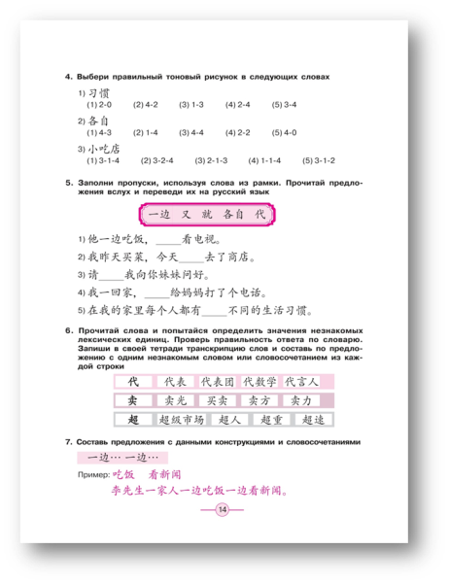
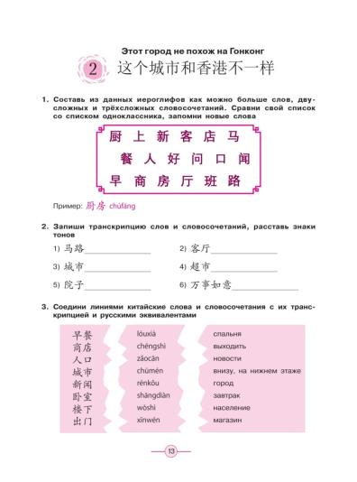
Упражнения рабочих тетрадей направлены на формирование:
коммуникативной;
фонетической;
лексической;
грамматической;
иероглифической;
социокультурной компетенций.

Slide 20
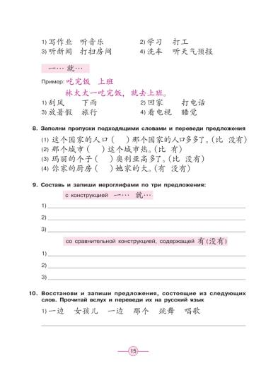
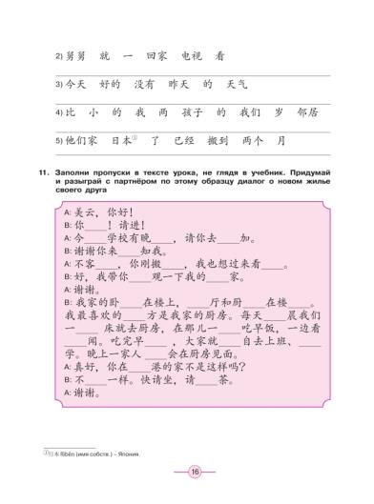
Также рабочие тетради способствуют формированию и развитию таких навыков, как:
письменная речь,
говорение,
аудирование,
навык перевода, качественная подготовка к Государственным экзаменам РФ и международным экзаменам, таким как HSK и YCT.
Важно заметить, что к концу 9 класса учащиеся достигают уровня HSK 4+.

Slide 21
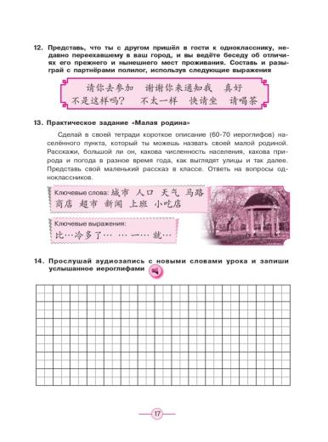
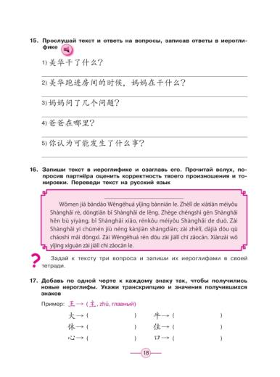
К каждому уроку даётся 24 задания. Виды упражнений меняются с увеличением сложности содержания.
Рабочая тетрадь может применяться для самостоятельной работы, однако некоторые упражнения могут быть выполнены в классе под руководством педагога.
Задания рабочих тетрадей усложняются год от года, наряду с уровнем компетенций, которые развиваются у учащихся в процессе обучения.

Slide 22
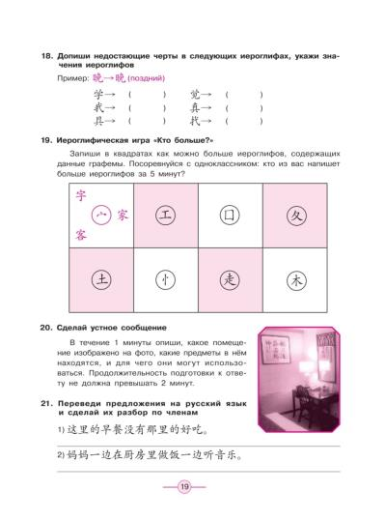
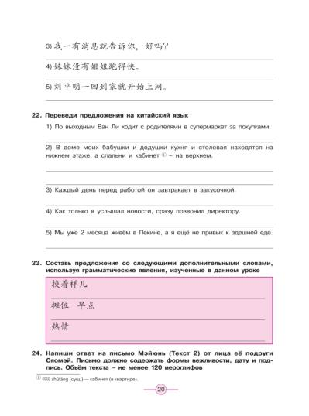
Начиная с 8 класса содержание уроков расширяется за счёт тем, связанных с развитием общества, культуры и окружающей среды.
Подача данных тем осуществляется в проблемном ключе и направлена на развитие навыков критического мышления, анализа, сопоставления и рассуждения.
Школьники обсудят такие темы, как проблемы взаимодействия поколений, сходства и различия культур, современные взгляды на уход за внешностью и здоровое питание, экологические условия населённых пунктов в России и в Китае.

Slide 23
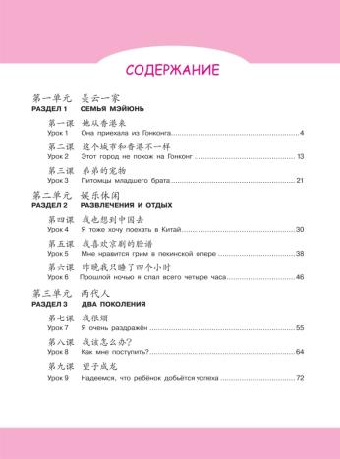
Рабочие тетради, как и учебные пособия, включают три раздела, каждый из которых состоит из трёх уроков соответственно. В основу организации упражнений положен принцип «главное – тренировка навыка», таким образом, основной упор делается на передачу знаний, а затем тренировку умений, поэтому в первую очередь учащиеся выполняют самостоятельные задания, затем парные, а далее групповые.

Slide 24
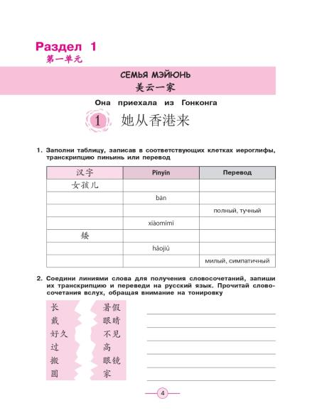
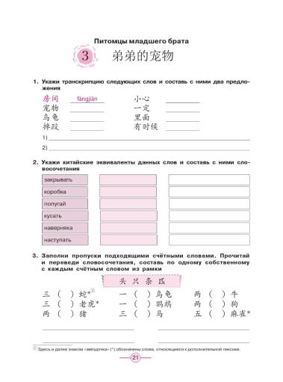
Первые задания каждого урока направлены на повторение иероглифов, их перевода и транскрипции пиньинь.
Учащимся необходимо перевести иероглифы, соединить лексическую единицу с транскрипцией или же выбрать к словам верные картинки, их описывающие. Это упражнения позволяет дополнительно закрепить в памяти наиболее важные слова урока.

Slide 25
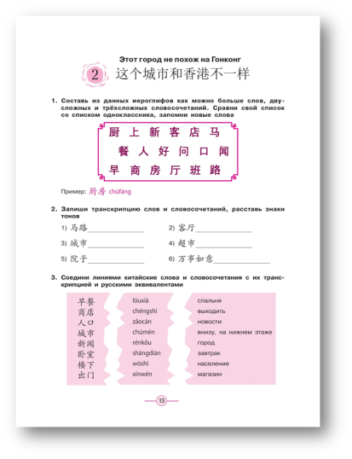
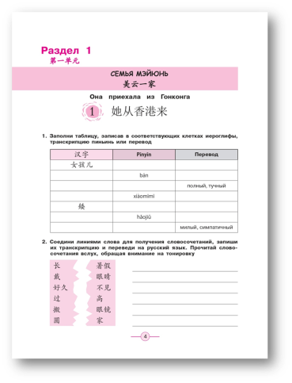
С этой же целью учащимся предлагается выполнить и задание два. Оно также включает перевод, однако данное упражнение включает в себя проработку использования лексических единиц в речи, потому требуется составить, перевести, или подобрать нужные части словосочетания.

Slide 26
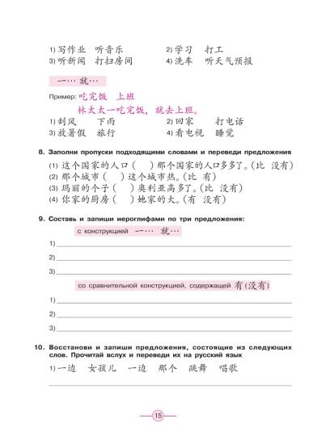
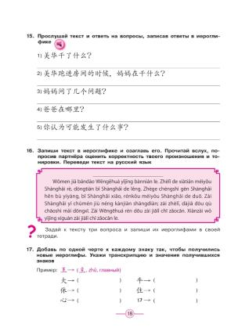
Тренировке грамматических правил поспособствует выполнение упражнений 7, 9, 10. Все они направлены на тщательную и детальную проработку грамматического материала урока с использованием новых слов и синтагматических единиц.
Упражнения на аудирование также играют важную роль в заданиях рабочих тетрадей. Однако в отличие от учебных пособий, в рабочих тетрадях задания усложняются.

Slide 27
Самое интересное – это, безусловно, творческое задание. Оно предполагает поиск и презентацию интересных фактов о Китае, его традициях и особенностях, написание дружеского письма, увлекательные групповые игры, написание эссе и многое другое.

Slide 28
ПРОПИСИ
Основная задача прописей как компонента УМК – посредством работы обеспечить благоприятные условия для формирования и закрепления умений иероглифического письма на основе материалов учебника.
Также необходимо отметить, что методическое решение и дизайн прописей учитывают психовозрастные особенности школьников для успешного формирования иероглифической компетенции.

Slide 29
Прописи позволят учащимся:
• на практике применить основные правила китайского иероглифического письма;
• запомнить правильный порядок черт при написании изучаемых иероглифов;
• развить навыки анализа структуры и значения иероглифических единиц в ходе освоения языкового материала курса.

Slide 30
Прописи являются необходимым вспомогательным материалом и способствуют овладению обучающимися техникой иероглифической письменности, усвоению правил написания черт китайских иероглифов.
Важной чертой этого компонента является последовательность: изучение иероглифов происходит в порядке их появления в учебнике. Оригинальная методика организации прописей способствует эффективной выработке автоматизмов письма. Таким образом, прописи ─ это удобный инструмент учителя, позволяющий обеспечить качественное домашнее задание к каждому учебному занятию.

Slide 31
КОНТРОЛЬНЫЕ ЗАДАНИЯ
Данные учебные пособия предназначены для изучающих китайский как второй иностранный язык по УМК предметной линии «Время учить китайский!»
Автор учебных пособий – учитель-практик Налетова Е.А.

Slide 32
Цель пособия – организовать промежуточный и итоговый контроль пройденного материала при обучении китайскому языку; закрепить и систематизировать учебный материал; помочь учащимся подготовиться к итоговой аттестации по китайскому языку в ходе планомерной подготовки к ОГЭ.

Slide 33
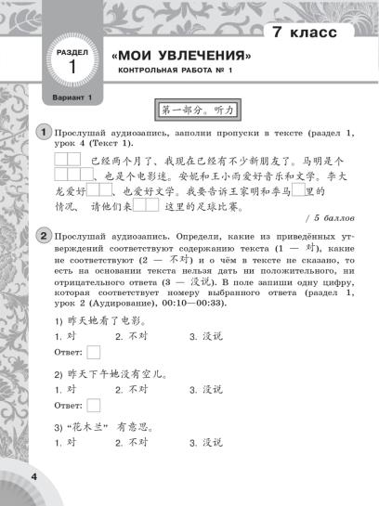
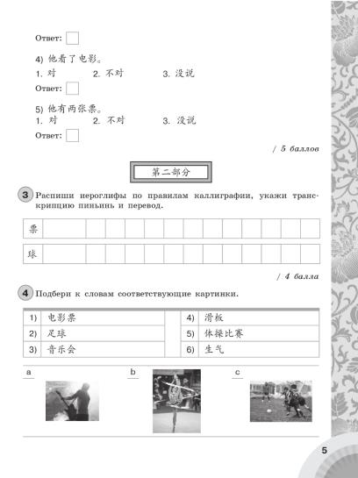
Аудиоматериалы к Контрольным заданиям соответствуют аудиозаписям учебников

Slide 34
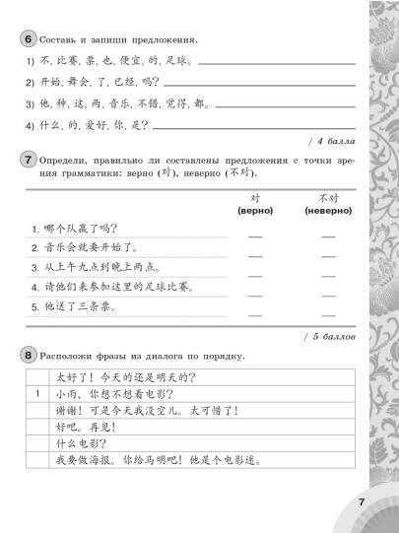

Slide 35
УМК «ВРЕМЯ УЧИТЬ КИТАЙСКИЙ!»
А. А. Сизова Чэнь Фу, Чжу Чжипин и др.
ВЫПУЩЕНЫ
В КАЧЕСТВЕ
УЧЕБНЫХ ПОСОБИЙ,
ВЫПОЛНЯЮЩИХ ФУНКЦИЮ УЧЕБНИКА.
В соответствии с Федеральным законом № 273 «Об образовании в РФ» учебные пособия, включая пособия для дошкольных образовательных организаций, могут приобретаться за счёт бюджетных средств (статьи 8, 18, 28 и 35).
10 класс
11 класс
«人民教育出版社»

Slide 36
Основные принципы организации материала и методические рекомендации к учебно-методическому комплекту «Время учить китайский!»
Комплексность
Задача учебного пособия для учащихся 10-11 классов – предоставить обучающимся языковой материал, а также упражнения на развитие коммуникативных умений и организовать учебную деятельность в различных формах. Для достижения поставленной задачи
обучающимся предлагается комплекс знаний о языке, а учитель получает набор тестовых
заданий, а также содержательные и достоверные справочные материалы.

Slide 37
Порядок организации языкового материала и методика презентации лексики
В данной линии языковой материал связан рядом тем, которые последовательно подаются обучающимся и ориентированы на их возраст. В данном случае, в 10-11 классах добавляется профессиональная, специфичная, деловая лексика.
Отбор содержания для данного учебника осуществлялся в соответствии с реальными интересами учеников старшей школы. Авторам удалось установить названия и порядок наиболее актуальных тем, для того чтобы обучающиеся могли, разбирая привычные и интересные для их возраста вопросы, изучать китайский язык.

Slide 38
Специфика лингвострановедческого модуля
Язык – носитель культуры, в то же время без культуры невозможно понять язык, поэтому учебные пособия должны в обязательном порядке содержать в себе информацию о его культурной составляющей. Учитывая тот факт, что данная серия разработана для обучения школьников за границей, а также принимая во внимание пожелания иностранных педагогов, действие сюжета текстов разворачивается вне Китая. Таким образом, обучающиеся не будут перегружены культурными особенностями страны изучаемого языка.

Slide 39
Организация упражнений и пояснения к ним
Упражнения представлены как в учебном пособии, так и в рабочей тетради. Упражнения, данные в учебном пособии, выполняются на занятии, для того чтобы тренировать навыки свободного общения и законченной речи, в основном это упражнения на восприятие китайской речи на слух и говорение, чтение и письмо. В основу организации упражнений положен принцип «главное – тренировка навыка», таким образом, основной упор делается на передачу знаний, а затем тренировку умений, поэтому в первую очередь учащиеся выполняют самостоятельные задания, затем парные, а далее групповые.

Slide 40
ПОДГОТОВКА К ЕГЭ

Slide 43
Говорим о России по-китайски

Slide 44
УЧЕБНИКИ, 10 И 11 КЛАССЫ. СОДЕРЖАНИЕ

Slide 45
КИТАЙСКИЙ КАК ПЕРВЫЙ ИНОСТРАННЫЙ ЯЗЫК
В настоящий момент учебники, книги для учителя, электронные формы учебников к ним, рабочие программы готовятся к передаче на государственную экспертизу на предмет соответствия требованиям Федерального государственного образовательного стандарта начального общего образования.
Передача на экспертизу – февраль 2020г

Slide 46
УМК «ПУТЕШЕСТВИЕ НА ВОСТОК!»
Авторы линии УМК
Масловец Ольга Александровна – руководитель авторского коллектива линии УМК «Путешествие на Восток!», кандидат педагогических наук, и. о. зав. кафедры китайского, вьетнамского, лаосского и тайского языков МГИМО МИД России.
Малых Оксана Андреевна – кандидат педагогических наук, старший преподаватель кафедры китайского языка Института иностранных языков МГПУ.
2

Slide 47
УМК «ПУТЕШЕСТВИЕ НА ВОСТОК!»
В двух частях
Состав УМК
Учебное пособие
Рабочая тетрадь
Электронная форма учебного пособия
Книга для учителя
Аудиокурс
Рабочие программы
Выпуск запланирован на 2020 г.
Выпуск в печать - 2020 г.
В двух частях
В двух частях

Slide 48
УМК «ПУТЕШЕСТВИЕ НА ВОСТОК!»
Линия
учебно-методических комплектов «Путешествие на Восток» адресована учащимся общеобразовательных организаций, изучающим китайский в качестве основного иностранного языка начиная со 2 класса.

Slide 49
УМК «ПУТЕШЕСТВИЕ НА ВОСТОК!»
Настоящие учебники подготовлены в соответствии с требованиями Федерального государственного образовательного стандарта начального общего образования. Учебные материалы ориентированы на применение знаний, умений и навыков в элементарных учебных ситуациях и реальных жизненных условиях и формирование иноязычной коммуникативной компетенции на элементарном уровне владения (А1 – 一级).

Slide 50
ОСОБЕННОСТИ УМК «ПУТЕШЕСТВИЕ НА ВОСТОК»
Соответствие требованиям ФГОС начального общего образования: личностным, метапредметным и предметным
Материалы УМК рассчитаны на 2 часа в неделю.
Коммуникативно-деятельностная методика обучения, способствующая формированию элементарной коммуникативной компетенции.
Активное развивающее обучение с помощью занимательных, игровых заданий.

Slide 51
ОСОБЕННОСТИ УМК «ПУТЕШЕСТВИЕ НА ВОСТОК»
Яркие иллюстрации, являющиеся дополнительной мотивацией к обучению китайскому языку и делающие процесс обучения более динамичным.
Небольшие аутентичные тексты, доступные для этого возраста и способствующие развитию смыслового чтения как важного коммуникативного умения.
Разнообразный страноведческий материал, учитывающий реальные потребности учащихся.
Возможность использовать творческие методические приёмы.

Slide 52
УМК «Путешествие на Восток. 2 – 4 классы»
Каждый учебник включает
34 урока
Типовой урок
2 академических часа
Общий объем
68-70 часов

Slide 53
УМК «Путешествие на Восток. 2 – 4 классы»
1. УМК направлен на формирование ИКК обучающихся на элементарном уровне (закладывает основы коммуникативной культуры)
2. Система языковых и речевых упражнений (включает разнообразные виды и типы упражнений, достаточное количество упражнений) дает учителям возможность выбора при подготовке к уроку.
3. Система отбора речевого материала – тематическая

Slide 54
УМК «Путешествие на Восток. 2 – 4 классы»
4. Разработана система работы по формированию навыков и умений иероглифического письма
метод устного опережения (先语后文的方法) (2, 3 кл.);
метод раздельного обучения языку и речи (语文双轨的方法) (2,3 кл.);
метод частичного замещения иероглифов транскрипцией (拼音汉字交叉出现的方法) (4 кл.);
этапность формирования иероглифических навыков;
система взаимосвязанных упражнений по обучению иероглифическому письму и чтению иероглифических текстов;
приемы (на основе этимологии знаков
字源法; ассоциативный прием (на основе мнемотехник).

Slide 55
УМК «Путешествие на Восток. 2 – 4 классы»
5. Особое внимание уделяется формированию и совершенствованию фонетических навыков учащихся:
упражнения в слушании и имитации вслед за диктором;
рифмовки, четверостишия;
система фонетических упражнений, направленная на запоминание тонов новых слов.

Slide 56
УМК «Путешествие на Восток. 2 – 4 классы»
6. В УМК разработана уникальная система условно-речевых и речевых упражнений:
взаимосвязанное обучение лексике и грамматике;
принцип функциональности;
наличие речевой задачи говорящего: «Поинтересуйтесь…», «Расскажите », «Спросите…», что обеспечивает условную мотивированность речевого поступка;
ситуативность, т.е. соотнесенность каждой реплики с ситуацией как системой взаимоотношений собеседников;
преимущественная направленность произвольного внимания обучаемого на цель и содержание высказывания, а не на его форму;
моделирование речевого общения в каждом из элементов упражнения;
коммуникативная ценность фраз;
достаточное количество однотипных фраз и действий;
все упражнения - упражнения в говорении.

Slide 57
УМК «Путешествие на Восток. 2 – 4 классы»
7. Система упражнений по формированию умений письменной речи:
сначала с использованием латинизированного звуко-буквенного алфавита;
к концу 1-го года обучения с помощью элементарных иероглифов.

Slide 58
Каталог «Просвещения»

Slide 59
Вебинары «Просвещения»
Авторские вебинары, методические рекомендации по работе с учебными пособиями, информация о новинках

Slide 60
АО «Издательство «Просвещение» Центр лингвистического образования
languages@prosv.ru
8 (495) 789-30-40
доб.: 40-57, 41-48, 44-24, 45-17
www.prosv.ru
www.inyaz.prosv.ru www.iyazyki.ru
Notes:
По всем вопросам, касающимся наших УМК по иностранным языкам вы можете обращаться на единый адрес languages@prosv.ru или по телефонам, указанным на слайде.

